Slide 1
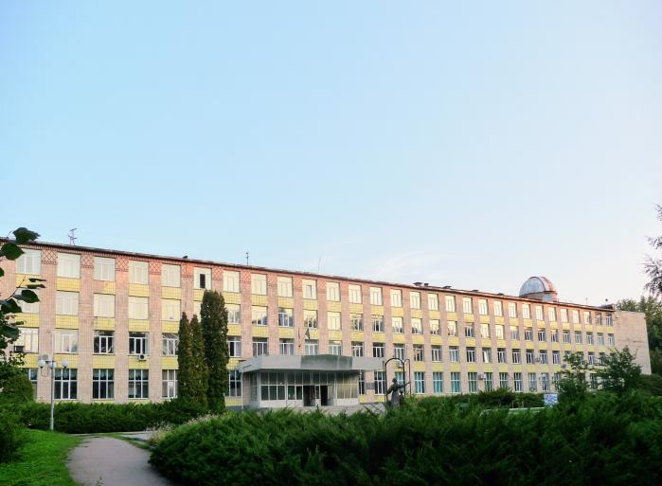
Переможці
Всеукраїнського конкурсу
студентських наукових робіт
з галузей знань і спеціальностей
2021

Slide 2
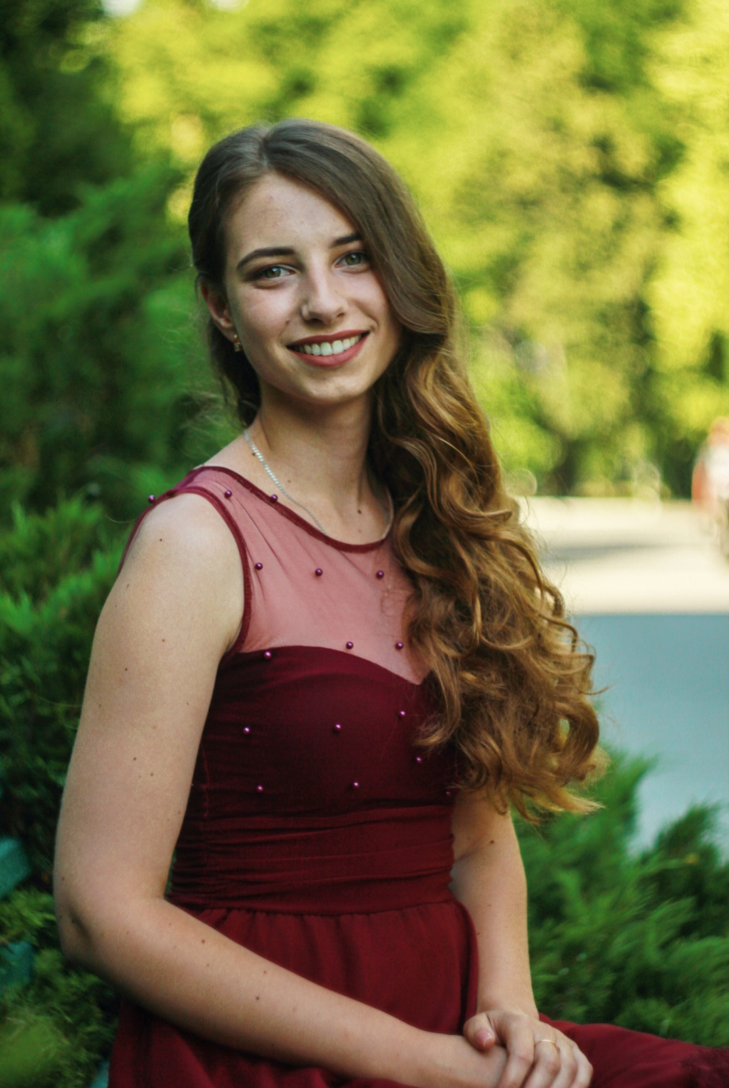
Всеукраїнський конкурс студентських наукових робіт
з галузей знань і спеціальностей 2021
Оксана Терещенко
студентка факультету природничо-географічних і точних наук
Науковий керівник – канд. біол. наук, доц. кафедри біології
ГАВІЙ Валентина Миколаївна
2 місце
Спеціальність«Біологія»

Slide 3
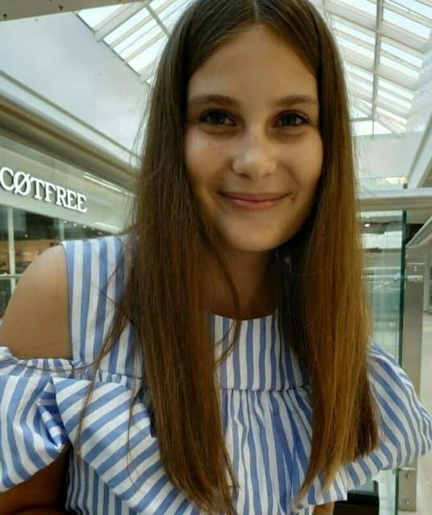
Всеукраїнський конкурс студентських наукових робіт
з галузей знань і спеціальностей 2021
Ірина Чубенко
студентка ННІ філології перекладу та журналістики
Науковий керівник – канд. наук із соціальних комунікацій, доц. кафедри української літератури, методики її навчання та журналістики
ПОДОЛЯКА Надія Степанівна
3 місце
Галузь знань «Журналістика»

Slide 4
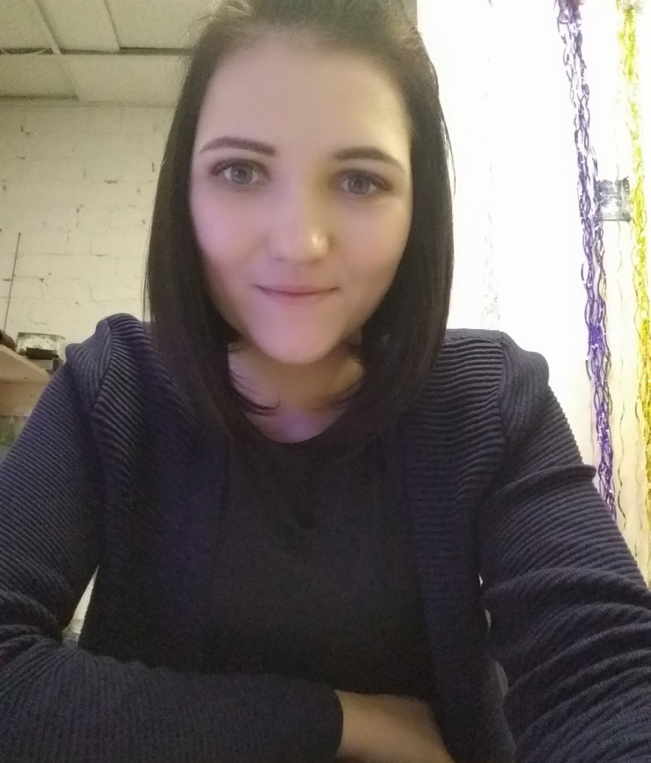
Всеукраїнський конкурс студентських наукових робіт
з галузей знань і спеціальностей 2021
Олександра Безусова
студентка ННІ філології перекладу та журналістики
Науковий керівник – канд. філол. наук, доц. кафедри української мови та методики її навчання
БОЙКО Вікторія Миколаївна
Галузь знань «Українська мова та література (з методикою їх викладання)»
3 місце

Slide 5
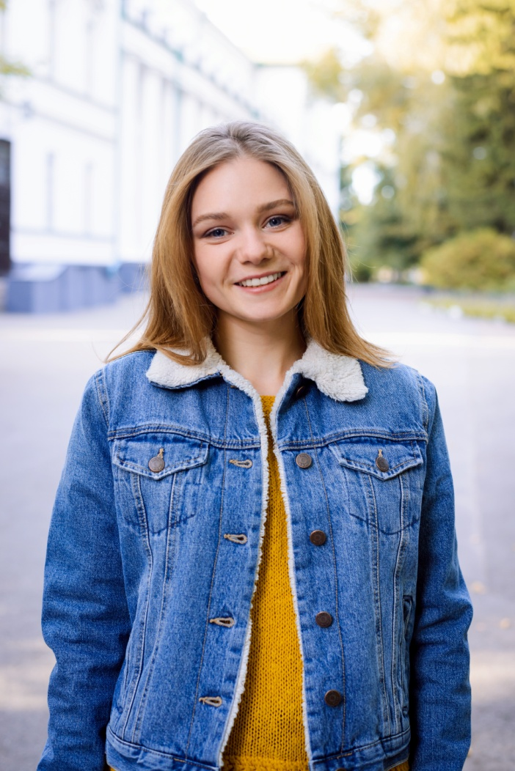
Всеукраїнський конкурс студентських наукових робіт
з галузей знань і спеціальностей 2021
Ірина Горпиненко
студентка факультету іноземних мов
Науковий керівник – канд. філол. наук, доц. кафедри германської філології та методики викладання іноземних мов
ТАЛАВІРА Наталія Михайлівна
3 місце
Галузь знань «Германські мови (англійська)»

Slide 6
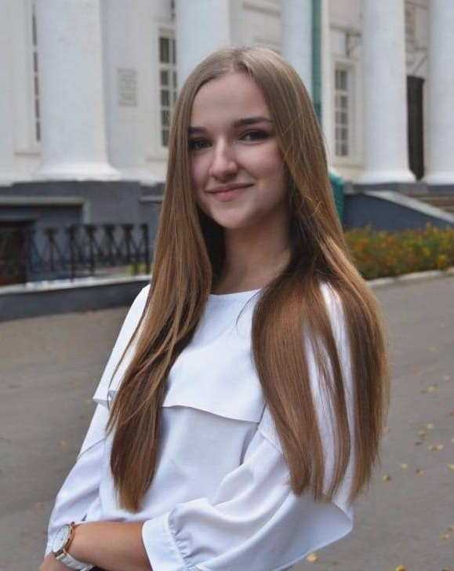
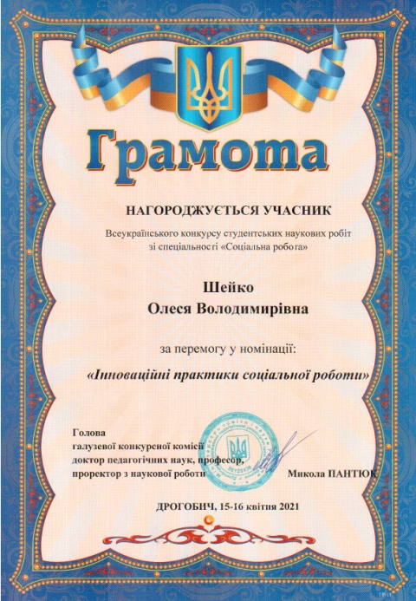
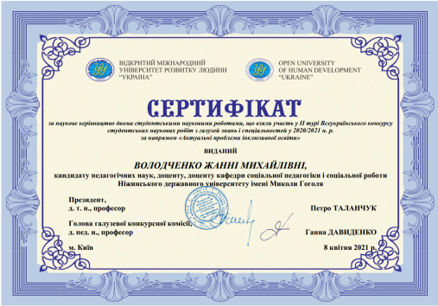
Всеукраїнський конкурс студентських наукових робіт
з галузей знань і спеціальностей 2021
Олеся Шейко
студентка факультету психології та соціальної роботи
Науковий керівник – канд. пед. наук, доц. кафедри соціальної педагогіки і соціальної роботи
ВОЛОДЧЕНКО Жанна Михайлівна
3 місце
Галузь знань «Актуальні проблеми інклюзивної освіти»

Slide 7
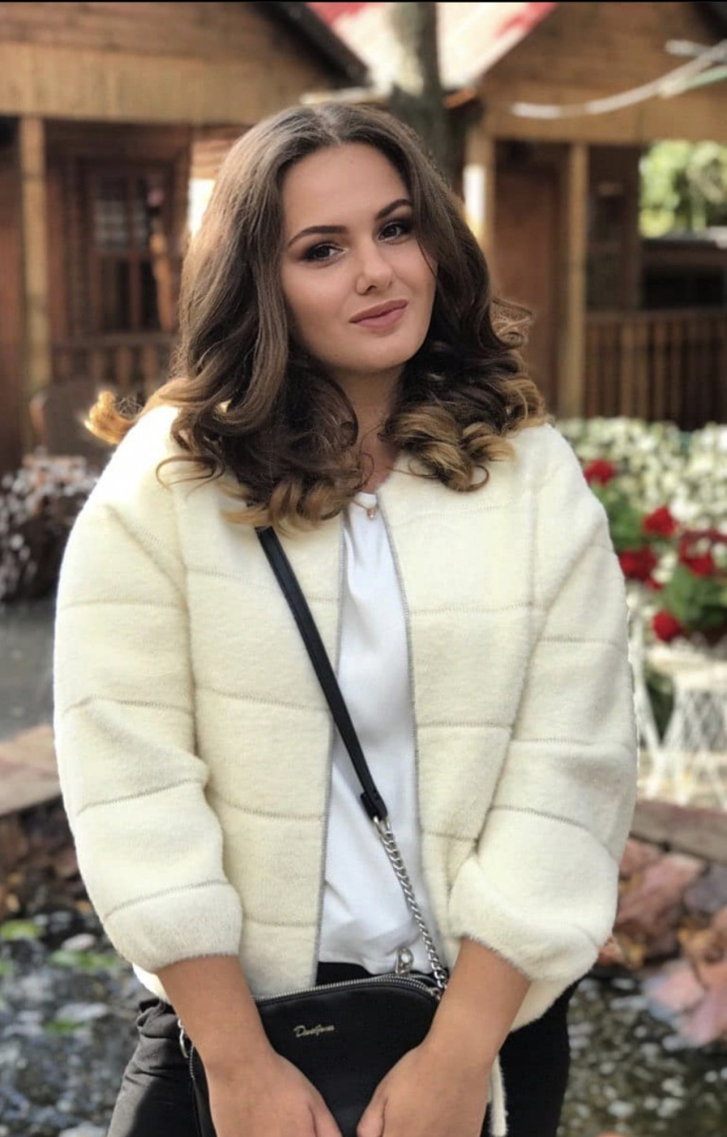
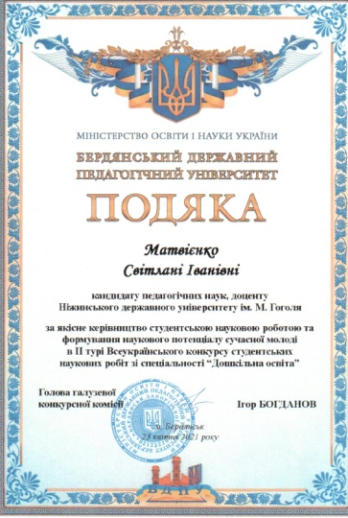
Всеукраїнський конкурс студентських наукових робіт
з галузей знань і спеціальностей 2021
Вікторія Суховієнко
студентка факультету психології та соціальної роботи
Науковий керівник – канд. пед. наук, доц. кафедри дошкільної освіти
МАТВІЄНКО Світлана Іванівна
Спеціальність «Дошкільна освіта»
3 місце

Slide 8
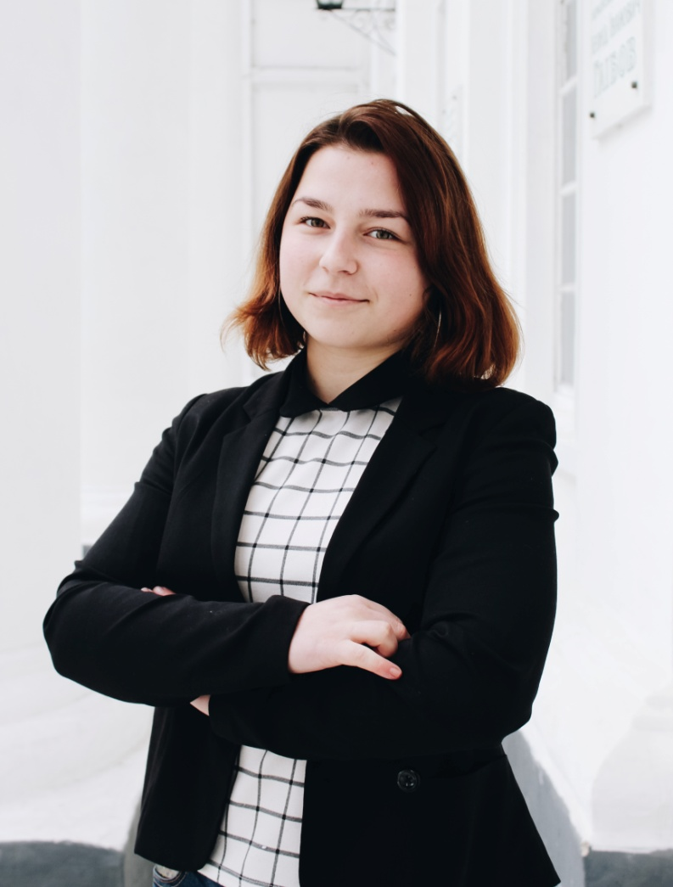
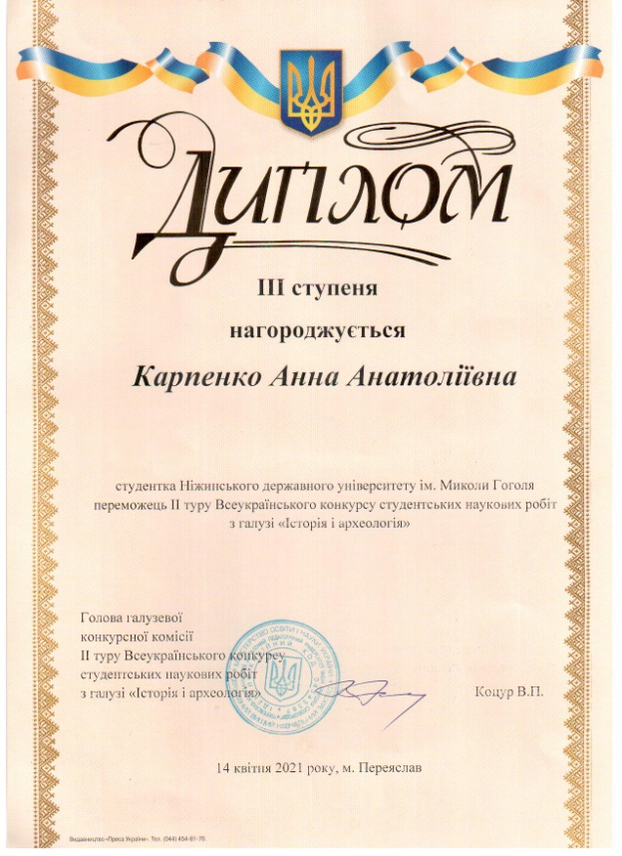
Всеукраїнський конкурс студентських наукових робіт
з галузей знань і спеціальностей 2021
Анна Карпенко
студентка історико-юоидичного факультету
Науковий керівник – канд. іст. наук, доц. кафедри всесвітньої історії та міжнародних відносин КЕДУН Іван Станіславович
Спеціальність «Історія і археологія»
3 місце

Slide 9
Вітаємо переможців
Всеукраїнського конкурсу
студентських наукових робіт
з галузей знань та спеціальностей !

